Slide 1
Test de la fusion entre la version MD et MM qui donne la version 1.1
03.05.2024
MD = Michael DePretto
MM = Michaël Mouthon

Slide 2
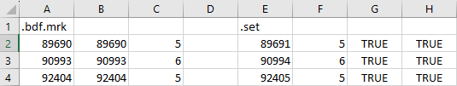

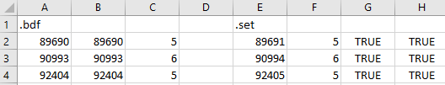
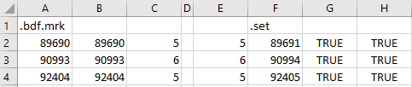
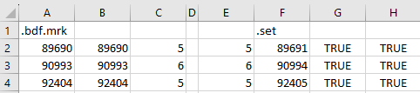
Pour la gestion des event avec open_matlab.m, j’ai choisi de suivre la version de MM en format Cartool (output matrix au lieu de table). Test si ça marche module par module
Test1: Export dans la fenêtre principale
- Gestion des event pour open_eeglab: OK (les valeures en TF dans le .set et avec le fichier mrk de Cartool sont cohenrente (Valeur +1)
- Gestion des event pour save_eeglab (export d’un .set vers .sef): OK (les valeurs sont identique au fichier original
- Travailler en .set dans Filting+ (filtre 05-40+ notch 50Hz + ASR): Processing .set OK et event dans le fichier output est OK
- Travailler en .set dans Interpolation (eBridge + interpolation A1, A3): fonctionnement de eBridge OK, run interpolation et position des event dans le fichier ouput OK
- Travailler en .set dans Re-ref (avg ref): run reref et position des event dans le fichier ouput OK

Slide 3
- Travailler en .set dans Epoching: J’ai dû corriger un bug dans la lecture des event en .set (ligne 778-797) ainsi que bdf. Le moyennage en set, sef et bdf fonctionne.
- Travailler en .set dans Frequencing: tout fonctionne
Chose encore à faire:
Tester si File Cut est impacté (mais ça devrait pas normalement)
Faire une version séparé en integrant les toolbox cleanline et clean raw data dans l’installation de Matlab plutôt que les repertoire séparé inclu par MichaelDP

Slide 4
Test pour File Cut pour vérifier si pas impactée par les dernier changements
Test d’un cut (avec paramètre Subject): problème nom des channel (corrigé)+ position mrk intermédiaire (corrigé)+ corrigé le PIF pour inclure les instruction concatenate du tableau (corrigé) + correction orientation électrode dans l’enregistrement en set (corrigée)
Test en sef : OK, les markeur sont à la bonne place + check du cut par rapport au fichier original est c’est tout ok
Test en eph : OK, les markeur sont à la bonne place
Test en set : OK, les markeur sont à la bonne place « coordonné electrodes correctement placé
Test position concatenate (concaténate tous les élément 5)
Test en sef : OK, les markeur sont à la bonne place
Test en ep : OK, les markeur sont à la bonne place
Test en set : OK, les markeur sont à la bonne place « coordonné electrodes correctement placé

Slide 5
Travail sur l’ICA et l’orientation des coordonné

Slide 6
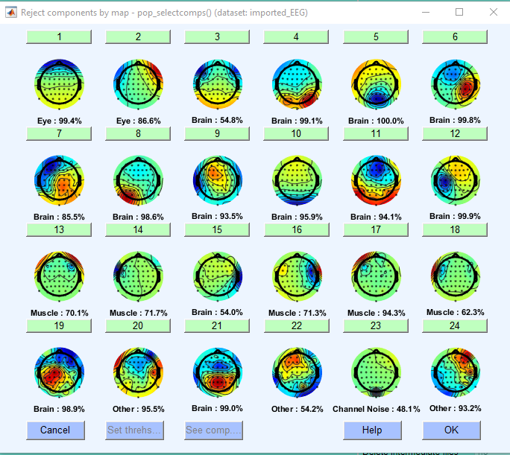
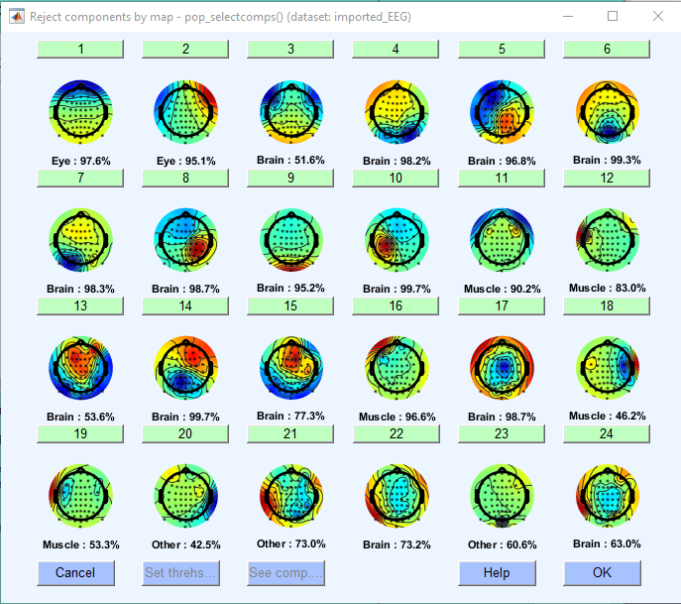
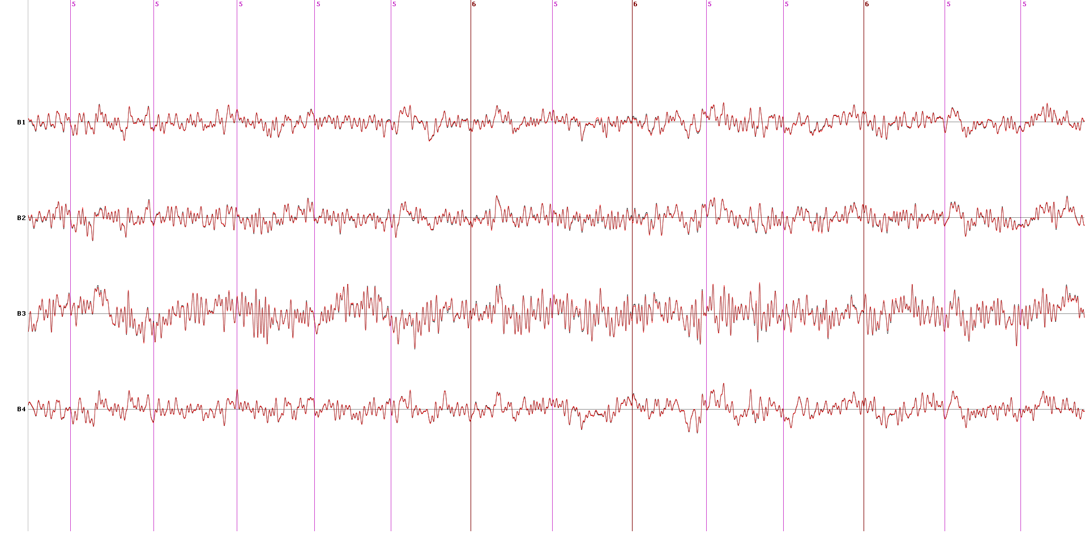
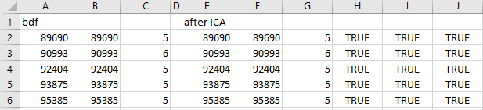
Test ICA
ICA avec le fichier de coordonné EEGlab
ICA avec les coordonné inclu dans le .set
Les trigger sont très bien gérés
Résultat de la ICApruned sans la composante 1 et 2. Le résultat est identique. Cela veut dire que la correction d’orientation effectué par MD est efficace et qu’il y a plus besoin de loader un fichier de coordonné EEGlab.

Slide 7
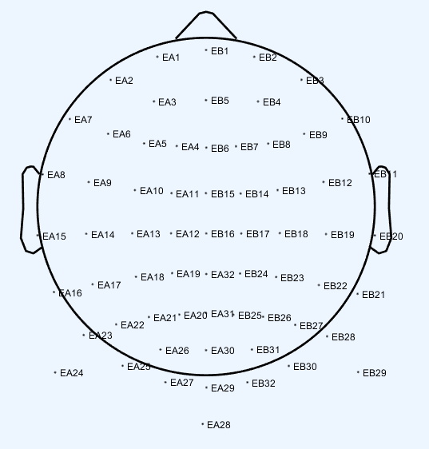
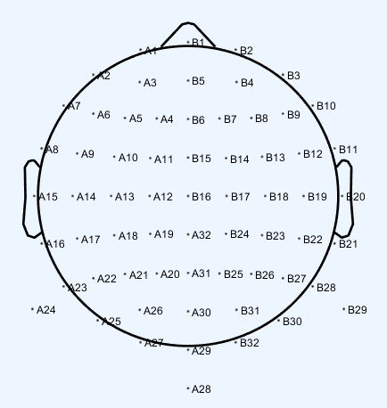
Test channel location de .set avec les correction effectué par MD. Visualisation dans EEG lab
Inclu dans fichier .set
Fichier biosemi64AB.locs
Cependant, si on affiche la visualization de la position des coordonné importé par EEGpal dans les fichier .set à l’intérieur d’EEG lab (image de gauche), la position des électrodes est moins bonne que si on load le fichier de coordonné biosemi64AB.locs (image de droite). Pour l’ICA ça n’a pas d’importante mais pour le classificateur des composantes, ça pourrait en avoir (je sais pas comment marche exactement le classificateur). Du coup par sécurité, j’aurais tendance à garder l’étape de loader le fichier de coordonné biosemi64AB.locs pour être sûr.

Slide 8
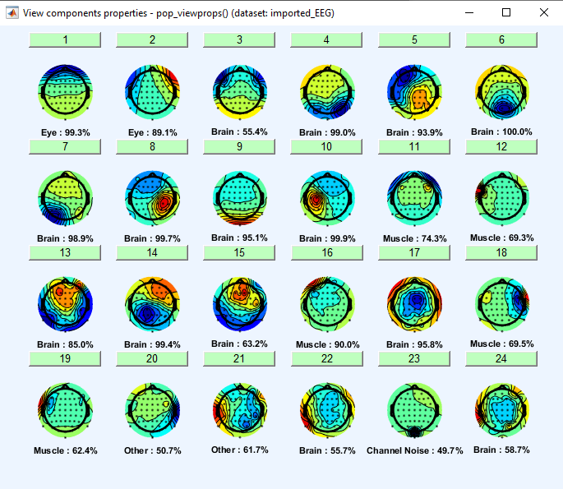
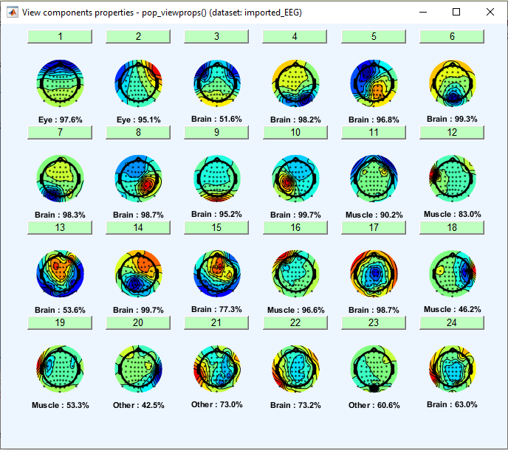
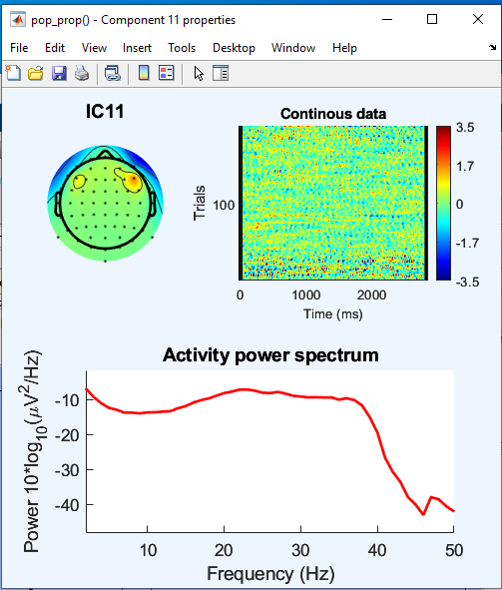
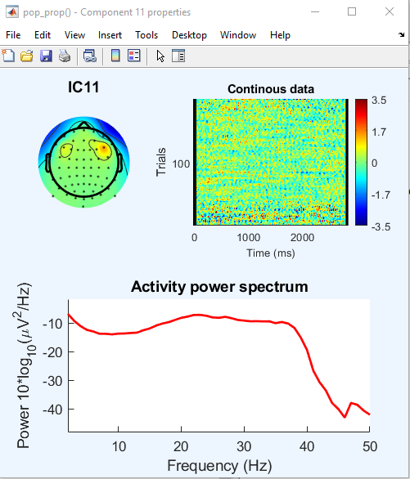
Test s’il y a une deference des les résulat de ICAlabel en function des coordonné des électrodes pour le même fichier
Je travail sur le fichier ICA\withoutExternalCoordinateFile\Interoception_CAS_P012_13122023_synch1_exported_filtered_interpolated_rereferenced_ICApruned.sef
ICA avec le fichier de coordonné EEGlab
ICA avec les coordonné inclu dans le .set
Il y a une petite différence au niveau des valeures de pourcentages (mais pas d’atribution). Pour l’étude CIPAIN ça aura un impact pour le threshold des muscle. J’ai décider de prendre 90%. On voit que la composante 11 musculaire à 74% pour la gauche et 90% pour la droite. Il est difficile de décider si c’est vraiment muscle ou pas. Le cours indique clairement que si il y a un doute il faut garder. Par contre au niveau occulaire, la composante 2 est clairement un mouvement occulaire et il a un meilleurs proba à droite.

Slide 9
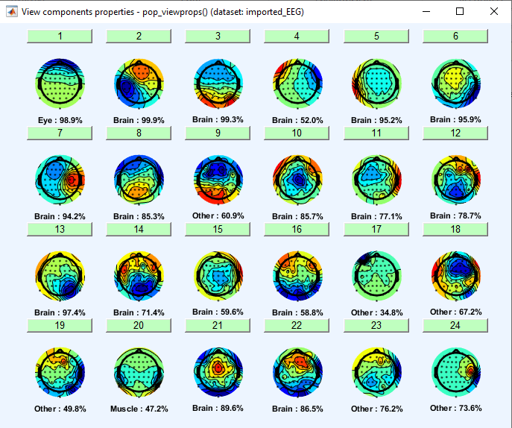
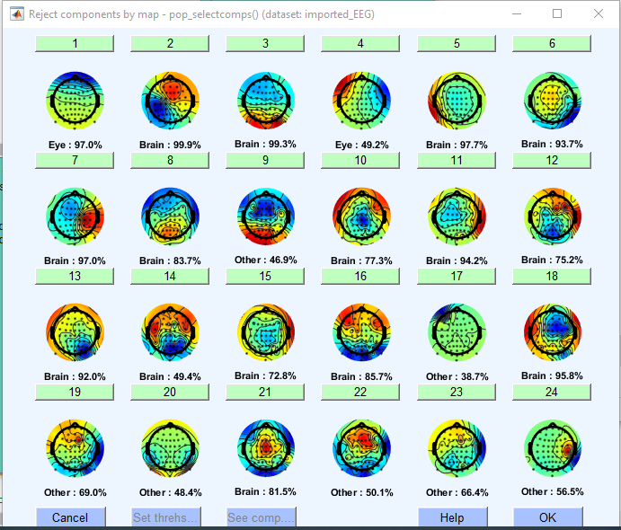
Pour prendre un decision je test sur un deuxième fichier Interoception_CAS_P016_19122023_synch4
ICA avec le fichier de coordonné EEGlab
ICA avec les coordonné inclu dans le .set
Si on se focalise sur la composante 4 qui est clairement des mouvement occulaires, elle est classé comme brain à gauche et mouvement occulaire à droite. La version de droite (coordonné inclus dans .set après conversion de MichaelDP).
Conclusion final: Je décide de supprimer l’entrée des coordonnées dans le début de l’ICA et de faire confiance au conversion de MichaelDP pour les coordonné xyz vers EEGlab. Dans les deux fichier étudié, les résultats son meilleurs au niveau de la classification des mouvement occulaire.

Slide 10
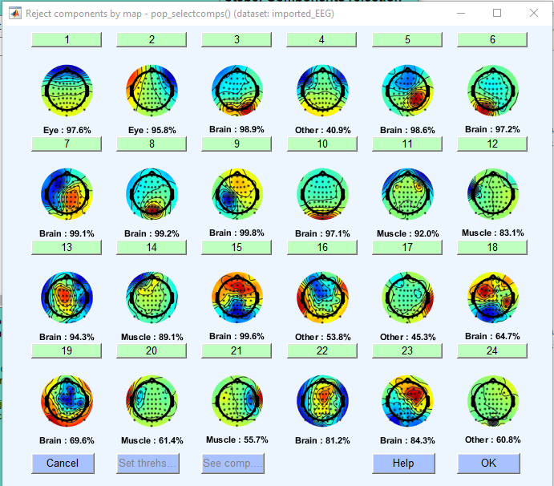
Test de l’ICA si le fichier n’a pas été sauvé en .set (appel de la fonction export_in_set.m)
Procédure: répétition de la procédure de la slide 2 (exactement les même paramètres) mais en restant en sef pendant tout le processing au lieu de travailler en sef. Les résultats sont dans les sous-répertoire sef. Travail sur le fichier Interoception_CAS_P012_13122023_synch1.bdf
Pipeline complète en set
Pipeline complète en sef
Le résultat est identique ! Donc le fonction export_in_set.m marche très bien.

Slide 11
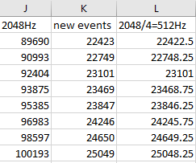
Autre test
- Ftest de l’adaptation de la position des event lorsqu’on modifie le sampling rate dans le module Filtering+ : ça marche, il fait un arroudi supérieur (exemple si dessous passage de 2048 à 512 (donc division par 4))

Slide 12
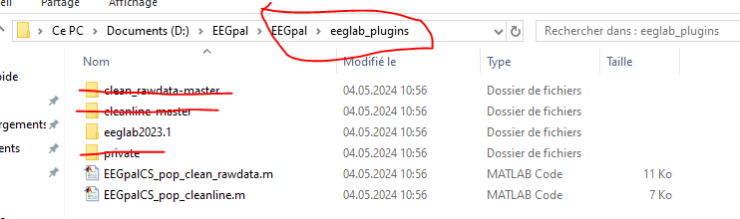
Test de l’inclusion des mise-à-jour pour les toolbox clean-raw data et cleanline dans eeglab2023.1 directement et suppression des ancienne versions inclus par MD comme ceci:

Slide 13
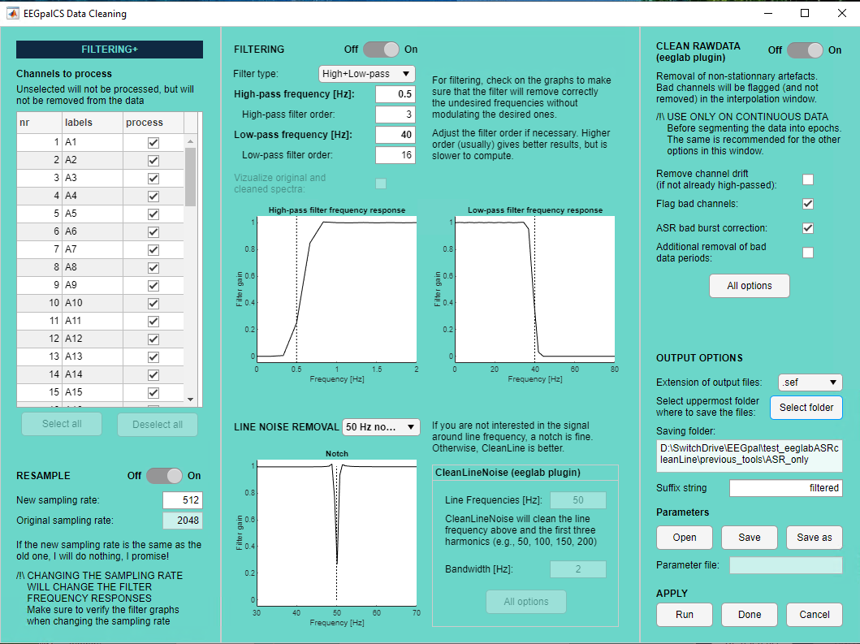
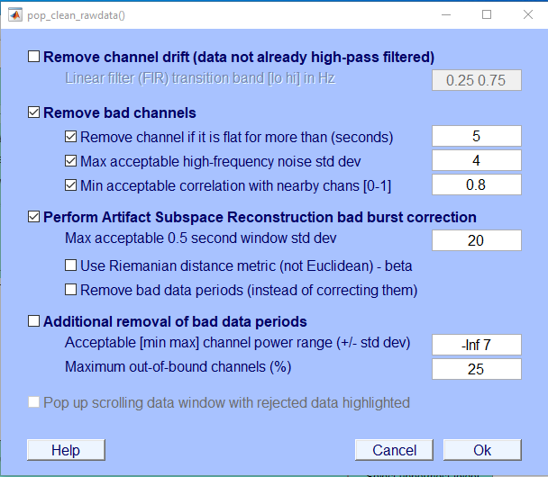
Test de clean raw data (ASR + Flag bad channels) avec un resampling du fichier Interoception_CAS_P012_13122023_synch1.bdf à 512Hz.
Test 1 : box de paramère avancé: OK, la box « All option » dans la colonen clean raw data dans le module Filtinering+ fonctionne. Les paramètres par défaut sont identique à la version précédente
Test 2: Execution: J’ai pu executer un filtrage incluant clean rawdata avec Flag bad channels et ASR. Le scipt a tourné sans bug.

Slide 14
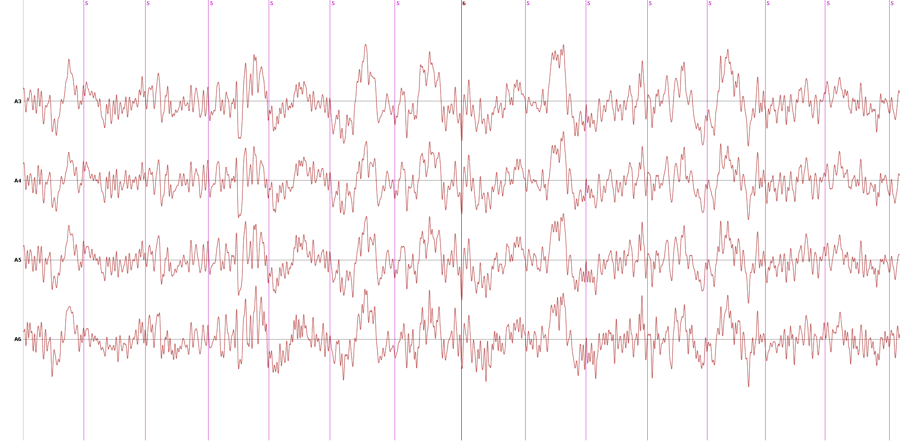
Test de clean raw data (ASR + Flag bad channels) avec un resampling du fichier à 512Hz
Comparaison résultat ASR entre la version précédante et la nouvelle:
Le résultat filtering + ASR est identique entre la nouvelle version et l’ancienne (vérification dans le temps ainsi que sur toutes les électrodes avec un display à amplitude élevé)

Slide 15
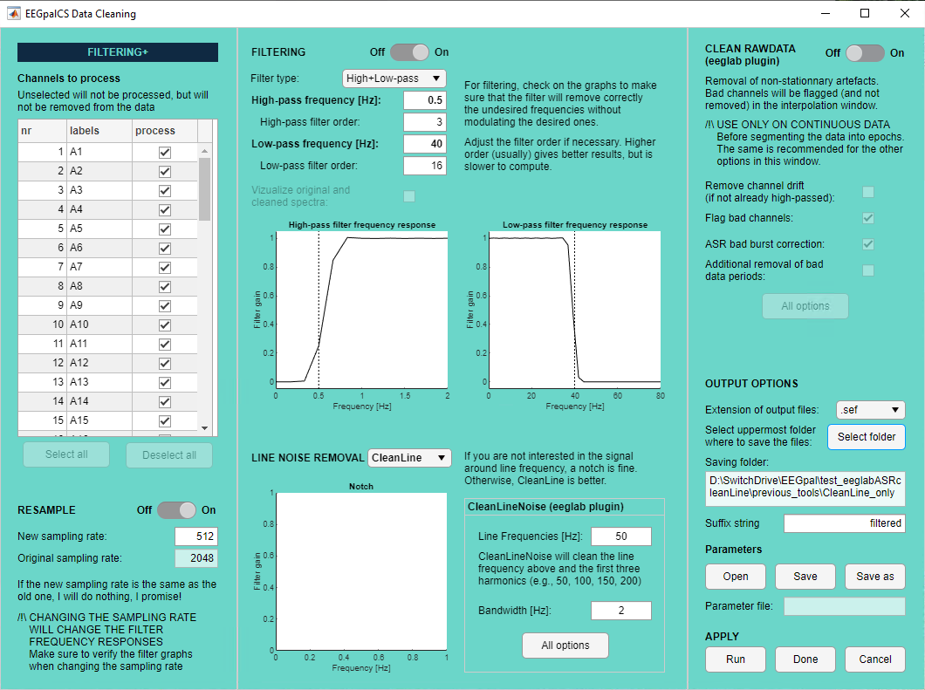
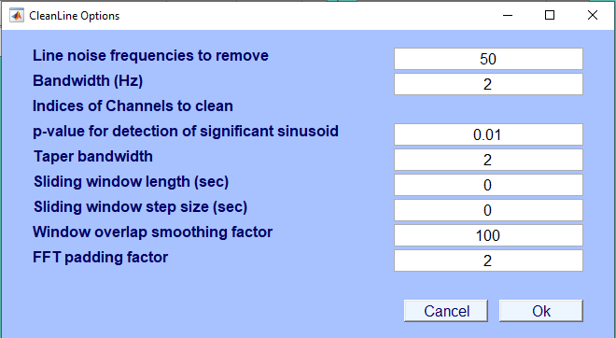
Test de cleanLine avec un resampling du fichier Interoception_CAS_P012_13122023_synch1.bdf à 512Hz.
- Test 1 : box de paramère avancé: OK, la box « All option » dans CleanLine dans le module Filtinering+ fonctionne. Les paramètres par défaut sont identique à la version précédente
- Test 2: Execution: J’ai pu exécuter un filtrage incluant cleanline à 50Hz. Le scipt a tourné sans bug.

Slide 16
Test de Cleanline 50Hz avec un resampling du fichier à 512Hz
Comparaison résultat cleanline entre la version précédante et la nouvelle:
Le résultat filtering + ASR est identique entre la nouvelle version et l’ancienne (vérification dans le temps ainsi que sur toutes les électrodes avec un display à amplitude élevé)

Slide 17
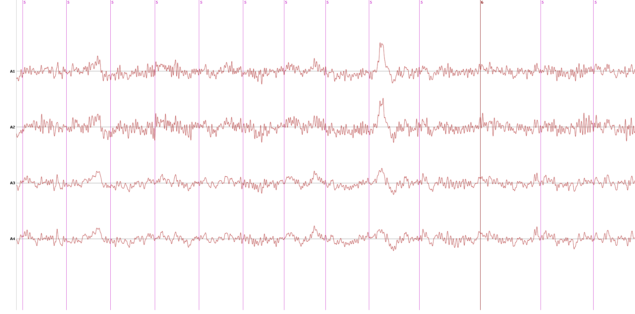
Test de cleanLine avec un resampling du fichier à 512Hz
Comparaison résultat CleanLine entre la version précédante et la nouvelle:
Le résultat cleanline est identique entre la nouvelle version et l’ancienne (vérification dans le temps ainsi que sur toutes les électrodes avec un display à amplitude élevé)

Slide 18
Test de Clean raw data (ASR + flag bad channels) cleanLine avec un resampling du fichier Interoception_CAS_P012_13122023_synch1.bdf à 512Hz.
- Test 2: Execution: J’ai pu exécuter un filtrage incluant cleanline à 50Hz. Le scipt a tourné sans bug.

Slide 19
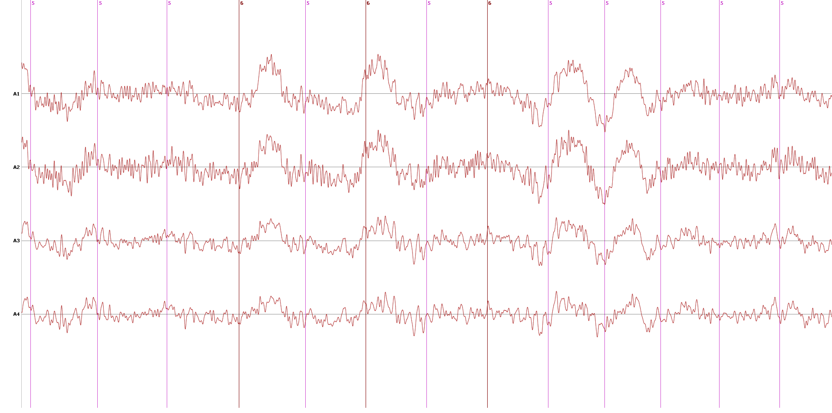
Test de clean raw data (ASR + Flag bad channels) + CleanLine avec un resampling du fichier à 512Hz
Le résultat est identique entre la nouvelle version et l’ancienne (vérification dans le temps ainsi que sur toutes les électrodes avec un display à amplitude élevé). Les flag Bad channel par clean Raw data sont identique aussi.
Ça a l’aide de dire que ça marche avec la nouvelle structure . Néanmoins mon premier essai avait planté (avec fichier à 2028Hz). J’essaye de refaire pour voir si ça plante de nouveau. Pas d’erreur, ça a fonctionné

Slide 20
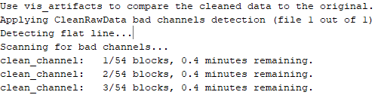

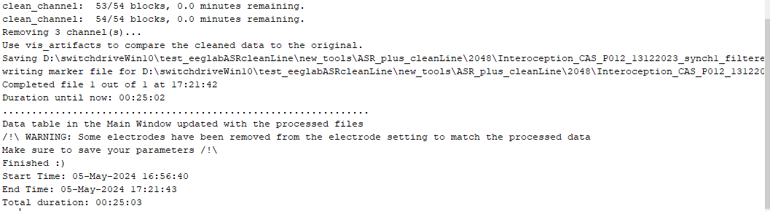
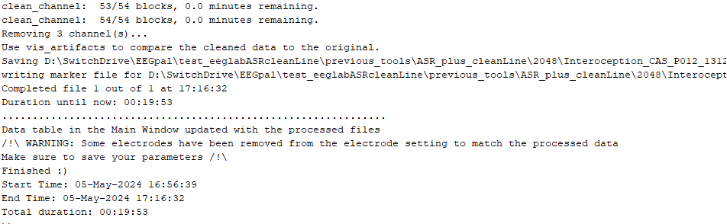
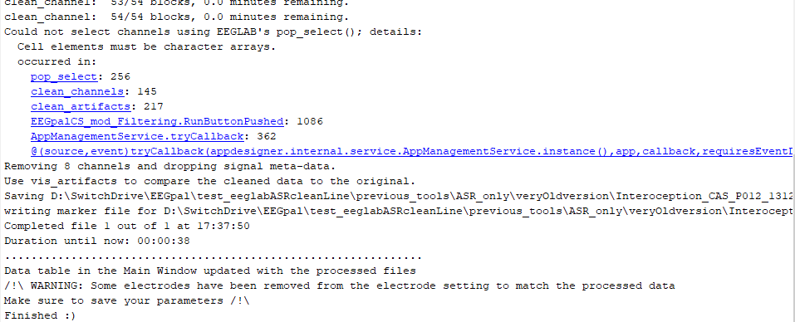
Question sur le fonctionnement de CleanRawData bad channels detection ?
MichaelDP m’avait expliqué qu’il avait modifier CleanRawData bad channels detection pour qu’il ne supprime pas automatiquement les bad channel mais qu’il les flag uniquement.
Pourtant, si je regarde le texte d’execution entre la version mise-à-jour d’eeglab et sa verson modifié, les textes sont les même et ont l’aire de dire qu’ils ont interpollé les bad channel
New EEGlab à jour
Version après fusion mais toujours avec le code de MichaelDP
Version MichaelDP avant fusion
Pourtant le signal est striquement identique
Demander à MichaelDP de vérifier

Slide 21
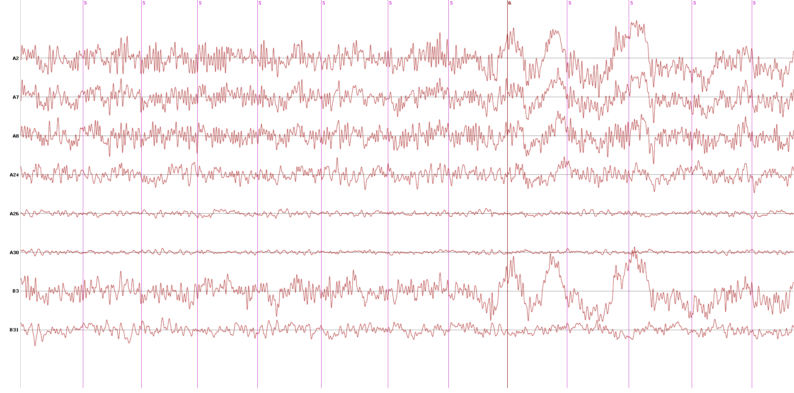
Compréhension de CleanRawData bad channels detection
Pour vérifier si bad channels detection de clean raw data interpolle les channels qu’il détect, j’ai fait exactement le même processing pour et sans cette option. Le résultat est identique ! Ça veux dire que bad channels detection de clean raw data ne fait aucune interpollation ! C’est exactement ce qu’on veut.
Analyse dans \test_eeglabASRcleanLine\new_tools\ASR_only\version_sans_bad_channel
Check ASR: ça marche, il y a clairement une différence entre avec ou sans ASR

Slide 22
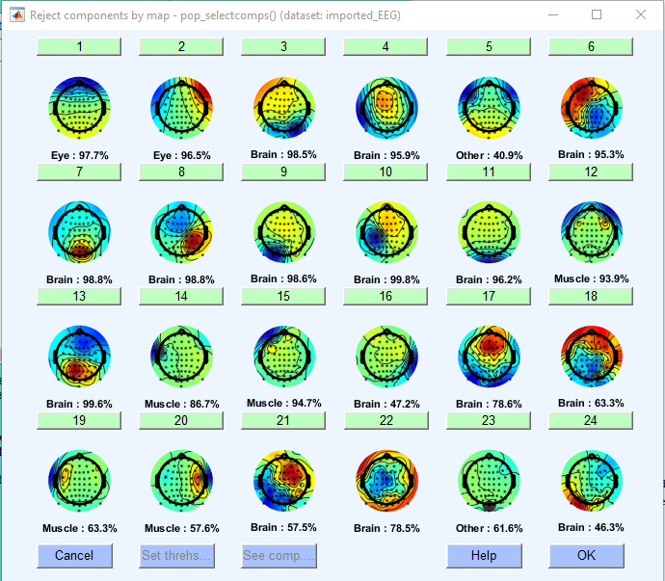
Dernière vérification avant intégration. Test de chaque modules
Travailler en .sef dans Filting+ (filtre 05-40+ notch 50Hz + ASR): Processing OK + signal identique au test de hier (OK) + event dans le fichier output est OK
Travailler en .sef dans Interpolation (eBridge + interpolation A1, A3): fonctionnement de eBridge OK + signal identique au test de hier (OK) + run interpolation et position des event dans le fichier ouput OK
Travailler en .sef dans Re-ref (avg ref): run reref et position des event dans le fichier ouput OK + signal identique au test de hier (OK) + position des events (OK)
Travailler en .sef dans Epoching: ça a runnel sans erreur (ok), j’ai pas pu comparer avec signal de hier car pas le même fichier input
Travailler en .sef dans Frequencing: tout fonctionne + résultat identique
Test ICA
Decomposition ok
Recomposition :
Resultat identique au test de hier
Position event: OK
maintenant
Test d’hier
Test File cut: C’est tout bon. Le résultat est identique au test d’hier.
Conclusion: Tous les module marche avec cette nouvelle architecture. Je peux pusher sur le Git sans peur.

